Slide 1

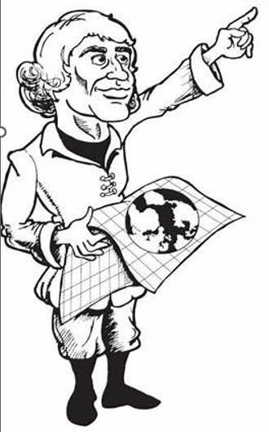
PROCEDURY MATURALNE 2024
II LICEUM OGÓLNOKSZTAŁCĄCE
IM. MIKOŁAJA KOPERNIKA
W KĘDZIERZYNIE-KOŹLU

Slide 2


Slide 3
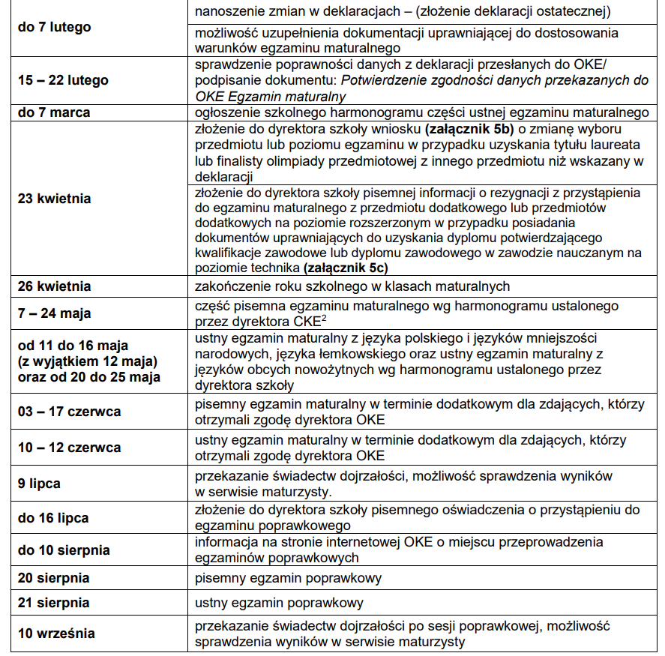

Slide 4
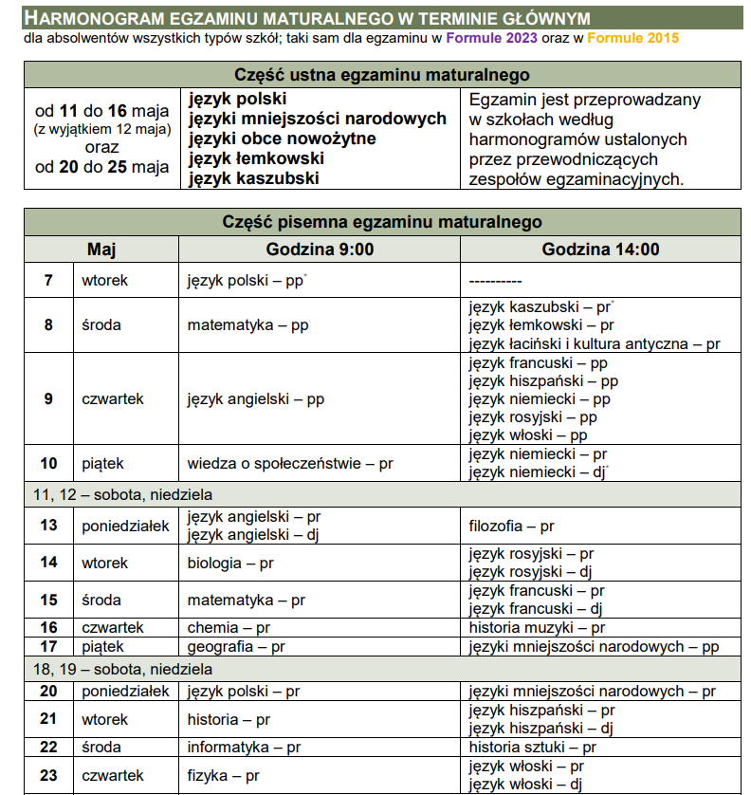

Slide 5
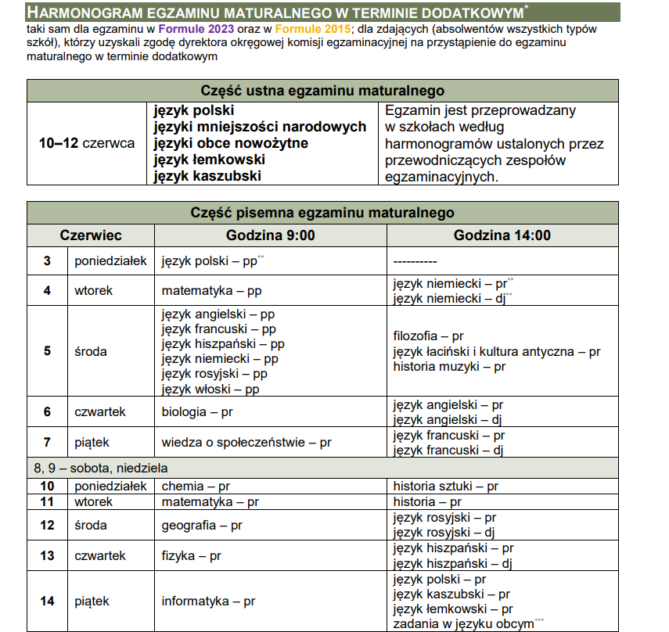

Slide 6


Slide 7
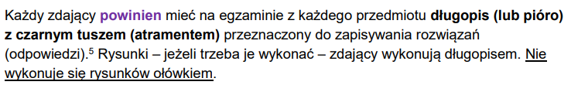

Slide 8

MATERIAŁY I PRZYBORY POMOCNICZE

Slide 9
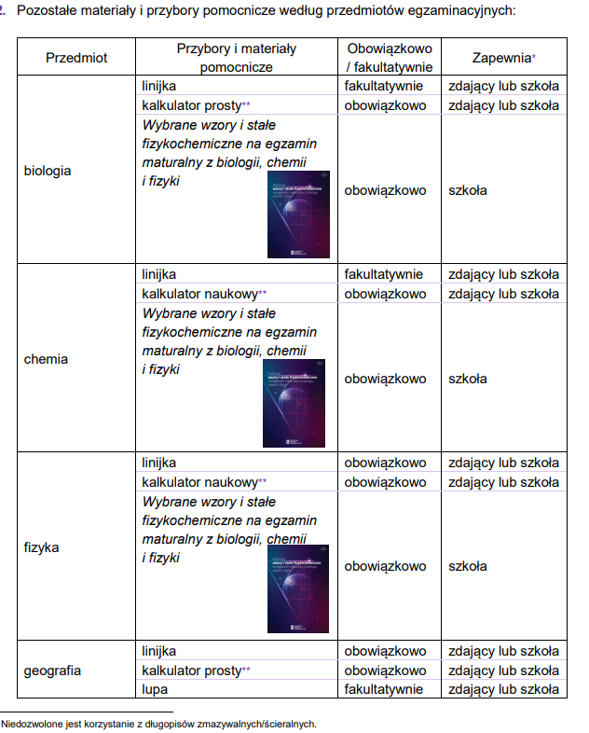

Slide 10
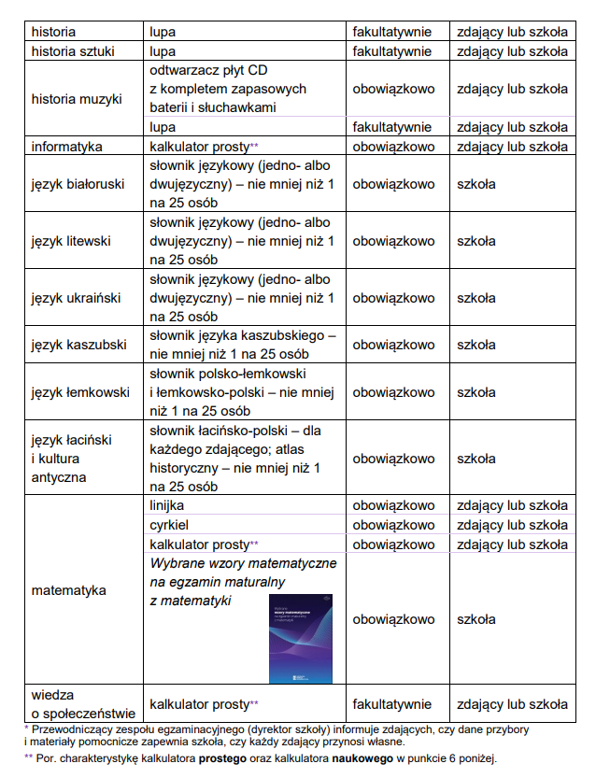

Slide 11
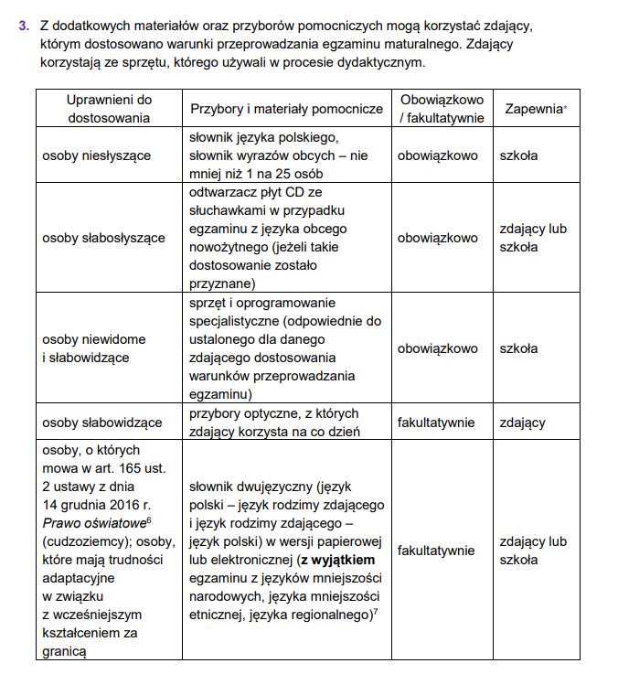

Slide 12
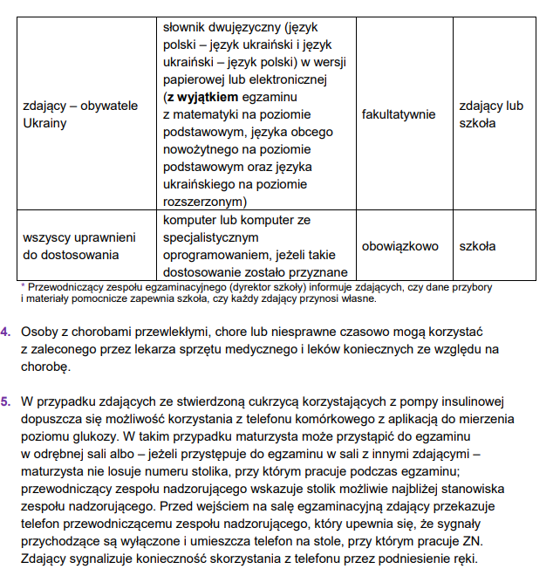

Slide 13
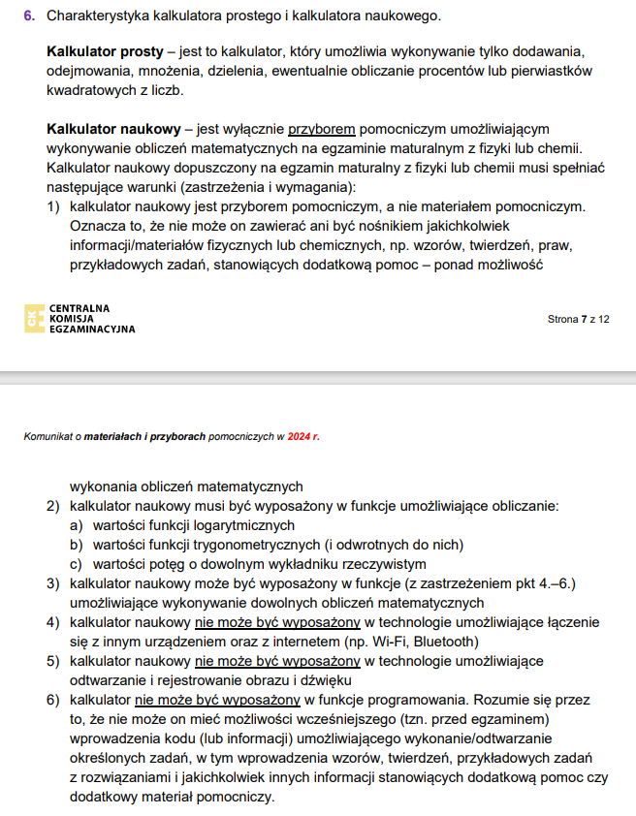

Slide 14
CZĘŚĆ PISEMNA EGZAMINU MATURALNEGO –
W TRAKCIE EGZAMINU
Przewodniczący zespołu nadzorującego przypomina zdającym I członkom zespołu o zakazie wnoszenia do sali egzaminacyjnej urządzeń telekomunikacyjnych bądź korzystania z takich urządzeń w tej sali,
Przewodniczący zespołu nadzorującego przypomina zdającym, że do sali egzaminacyjnej mogą wnieść wyłącznie przybory wymienione w komunikacie o przyborach,
Zdający mogą również wnieść do sali egzaminacyjnej małą butelkę wody, Podczas pracy z arkuszem egzaminacyjnym butelka powinna stać na podłodze przy nodze stolika,

Slide 15
CZĘŚĆ PISEMNA EGZAMINU MATURALNEGO – W TRAKCIE EGZAMINU
O godzinie wyznaczonej przez przewodniczącego zespołu egzaminacyjnego zdający wchodzą do sali egzaminacyjnej pojedynczo, okazując dokument ze zdjęciem potwierdzający tożsamość i losują numery stolików, przy których będą pracować,
Każdy zdający zajmuje miejsce przy stoliku, którego numer wylosował, a członek zespołu nadzorującego odnotowuje wylosowany numer w wykazie zdających w danej sali egzaminacyjnej,

Slide 16
CZĘŚĆ PISEMNA EGZAMINU MATURALNEGO –
W TRAKCIE EGZAMINU
Członkowie zespołu nadzorującego mogą udzielać odpowiedzi na pytania zdających związane wyłącznie z kodowaniem arkusza oraz instrukcją dla zdającego. W czasie trwania egzaminu zdającym nie udziela się żadnych wyjaśnień dotyczących zadań egzaminacyjnych ani ich nie komentuje,
Zdający, który jest chory, może korzystać w czasie trwania części pisemnej egzaminu maturalnego ze sprzętu medycznego i leków koniecznych ze względu na chorobę, pod warunkiem że taka konieczność została zgłoszona przewodniczącemu zespołu egzaminacyjnego przed rozpoczęciem egzaminu z danego przedmiotu.

Slide 17
CZĘŚĆ PISEMNA EGZAMINU MATURALNEGO –
W TRAKCIE EGZAMINU
Po rozdaniu arkuszy przewodniczący zespołu nadzorującego:
1) poleca zdającym sprawdzenie, czy otrzymali właściwy arkusz egzaminacyjny, tj. arkusz:
a) właściwej formuły egzaminu – Formuły 2023 albo Formuły 2015,
b) z właściwego przedmiotu,
c) na właściwym poziomie (formuła egzaminu, nazwa przedmiotu i poziom są wydrukowane na stronie tytułowej arkusza oraz na ostatniej stronie arkusza),
d) we właściwej formie – symbol arkusza (wydrukowany czerwoną czcionką na stronie tytułowej) musi się zgadzać z symbolem arkusza (np. „100”, „200”) wydrukowanym na przekazanych zdającemu naklejkach,

Slide 18
CZĘŚĆ PISEMNA EGZAMINU MATURALNEGO –
W TRAKCIE EGZAMINU
2) dwukrotnie pyta zdających, czy otrzymali właściwe arkusze,
3) po upewnieniu się, że wszyscy zdający otrzymali właściwe arkusze – poleca im rozerwanie banderol zabezpieczających arkusz oraz poleca im zapoznanie się przed przystąpieniem do rozwiązywania zadań z instrukcją zamieszczoną na drugiej stronie arkusza egzaminacyjnego; dopuszczalne jest głośne odczytanie instrukcji przez jednego ze zdających,
4) poleca zdającym sprawdzenie kompletności arkusza egzaminacyjnego, tj. czy zawiera dołączoną kartę odpowiedzi, wszystkie kolejno ponumerowane strony i kolejne zadania,

Slide 19
CZĘŚĆ PISEMNA EGZAMINU MATURALNEGO –
W TRAKCIE EGZAMINU
5) w przypadku egzaminu z języka polskiego na poziomie podstawowym – poleca zdającym sprawdzenie, czy otrzymali dwa zeszyty zadań egzaminacyjnych, oznaczone 1 i 2, zawierające – odpowiednio – test oraz wypracowanie,
6) po sprawdzeniu kompletności arkuszy egzaminacyjnych, poleca zdającym sprawdzenie poprawności numeru PESEL oraz zgodności kodu arkusza wydrukowanego na pierwszej stronie arkusza z kodem arkusza wydrukowanym na naklejkach przygotowanych przez OKE,

Slide 20
CZĘŚĆ PISEMNA EGZAMINU MATURALNEGO –
W TRAKCIE EGZAMINU
7) przekazuje zdającym informacje o sposobie kodowania arkusza egzaminacyjnego oraz poleca im zakodowanie arkusza, tj.
zapisanie numeru PESEL na stronie tytułowej arkusza oraz na karcie odpowiedzi,
przyklejenie naklejki z kodem na stronie tytułowej arkusza oraz na karcie odpowiedzi,
8) poleca członkom zespołu nadzorującego sprawdzenie, czy wszyscy zdający poprawnie zakodowali arkusz egzaminacyjny,

Slide 21
CZĘŚĆ PISEMNA EGZAMINU MATURALNEGO –
W TRAKCIE EGZAMINU
9) w przypadku egzaminu z matematyki na poziomie podstawowym oraz rozszerzonym oraz egzaminu z biologii, chemii i fizyki – poleca zdającym sprawdzenie, czy otrzymali właściwą dla danej formuły egzaminu broszurę z Wybranymi wzorami matematycznymi (dotyczy egzaminu z matematyki) lub Wybranymi wzorami i stałymi fizykochemicznymi na egzamin maturalny z biologii, chemii i fizyki (dotyczy egzaminu z biologii, chemii i fizyki),

Slide 22
CZĘŚĆ PISEMNA EGZAMINU MATURALNEGO –
W TRAKCIE EGZAMINU
informuje zdających o innych materiałach dodatkowych oraz przyborach, z których mogą korzystać podczas egzaminu, oraz ponownie informuje zdających o zakazie wnoszenia oraz korzystania w sali egzaminacyjnej z jakichkolwiek urządzeń telekomunikacyjnych,
informuje zdających o obowiązku samodzielnej pracy podczas egzaminu,I
informuje zdających o konsekwencjach związanych ze złamaniem zasad, o których mowa w powyższych punktach, tj. możliwości unieważnienia egzaminu z danego przedmiotu.

Slide 23
Przed rozpoczęciem egzaminu, w wyznaczonych miejscach arkusza egzaminacyjnego (w tym na karcie odpowiedzi), zdający wpisuje swój kod, numer PESEL, a w przypadku braku numeru PESEL – serię i numer paszportu lub innego dokumentu potwierdzającego tożsamość oraz umieszcza otrzymane od członków zespołu nadzorującego naklejki. Zdający sprawdza na naklejce poprawność numeru PESEL oraz zgodność wskazanego kodu, a podpis w wykazie zdających jest równoznaczny ze stwierdzeniem przez zdającego tej poprawności i zgodności. Zdający nie podpisuje arkusza egzaminacyjnego.

Slide 24
CZĘŚĆ PISEMNA EGZAMINU MATURALNEGO –
W TRAKCIE EGZAMINU
W przypadku wystąpienia błędu w numerze PESEL lub niezgodności w kodzie arkusza na naklejce i na stronie tytułowej arkusza zdający zwraca zespołowi nadzorującemu wadliwe naklejki.
Szczególowe informacje:
https://oke.wroc.pl - Egzamin maturalny – Informacje o egzaminie – Organizacja - Informacja o sposobie organizacji i przeprowadzania egzaminu maturalnego 2023 – str. 99 punkt 6.

Slide 25
CZĘŚĆ PISEMNA EGZAMINU MATURALNEGO –
W TRAKCIE EGZAMINU
Przed rozpoczęciem egzaminu członkowie zespołu nadzorującego sprawdzają w obecności zdających poprawność zamieszczenia danych w arkuszu egzaminacyjnym,
Po czynnościach organizacyjnych, w tym po sprawdzeniu poprawności kodowania, przewodniczący zespołu nadzorującego zapisuje na tablicy (planszy), w widocznym miejscu, czas rozpoczęcia i zakończenia pracy z danym arkuszem egzaminacyjnym.

Slide 26
CZĘŚĆ PISEMNA EGZAMINU MATURALNEGO –
W TRAKCIE EGZAMINU
W przypadku egzaminu maturalnego z języka obcego nowożytnego bezpośrednio po zapisaniu godziny rozpoczęcia i zakończenia egzaminu następuje odtworzenie płyty CD, na której oprócz tekstów w języku obcym nagrane są instrukcje w języku polskim dotyczące rozwiązywania zadań, przerwy na zapoznanie się z treścią zadań oraz przerwy przeznaczone na rozwiązanie poszczególnych zadań.

Slide 27
CZĘŚĆ PISEMNA EGZAMINU MATURALNEGO –
W TRAKCIE EGZAMINU
Po rozdaniu zdającym arkuszy egzaminacyjnych zdający spóźnieni nie zostają wpuszczeni do sali egzaminacyjnej. W uzasadnionych przypadkach, jednak nie później niż po zakończeniu czynności organizacyjnych (tzn. z chwilą zapisania w widocznym miejscu czasu rozpoczęcia i zakończenia egzaminu), decyzję o wpuszczeniu do sali egzaminacyjnej spóźnionego zdającego podejmuje przewodniczący zespołu nadzorującego, ale zdający kończy pracę z arkuszem egzaminacyjnym o czasie zapisanym na tablicy (planszy).

Slide 28
CZĘŚĆ PISEMNA EGZAMINU MATURALNEGO –
W TRAKCIE EGZAMINU
W celu monitorowania prawidłowego przebiegu egzaminu członkowie zespołu nadzorującego mogą poruszać się po sali egzaminacyjnej w sposób niezakłócający pracy zdających: cicho, bez zaglądania do prac zdających,
Na 10 minut przed zakończeniem czasu przeznaczonego na pracę z arkuszem przewodniczący zespołu nadzorującego informuje zdających o czasie pozostałym do zakończenia pracy,

Slide 29
CZĘŚĆ PISEMNA EGZAMINU MATURALNEGO –
W TRAKCIE EGZAMINU
W przypadku egzaminu (a) z matematyki na poziomie podstawowym i na poziomie rozszerzonym oraz (b) z języków obcych nowożytnych na wszystkich poziomach – na 10 minut przed zakończeniem czasu przeznaczonego na pracę z arkuszem przewodniczący zespołu nadzorującego dodatkowo przypomina zdającym o obowiązku przeniesienia odpowiedzi na kartę odpowiedzi. Odpowiedź zaznaczona przez zdającego na karcie odpowiedzi jest ostateczna, niezależnie od odpowiedzi zaznaczonej w arkuszu,

Slide 30
CZĘŚĆ PISEMNA EGZAMINU MATURALNEGO –
W TRAKCIE EGZAMINU
Jeśli zdający ukończył pracę przed wyznaczonym czasem, zgłasza to zespołowi nadzorującemu przez podniesienie ręki, zamyka arkusz i odkłada go na brzeg stolika. Przewodniczący zespołu nadzorującego lub członek zespołu nadzorującego w obecności zdającego sprawdza kompletność materiałów. Arkusz pozostaje na stoliku,
Po otrzymaniu pozwolenia na opuszczenie sali zdający wychodzi, nie zakłócając pracy pozostałym piszącym. Czynności związane z odbiorem arkuszy egzaminacyjnych od zdających, którzy ukończyli pracę przed czasem, muszą być zorganizowane tak, by nie zakłócić pracy pozostałym zdającym.

Slide 31
CZĘŚĆ PISEMNA EGZAMINU MATURALNEGO –
W TRAKCIE EGZAMINU
Po upływie czasu przeznaczonego na rozwiązywanie zadań przewodniczący zespołu nadzorującego lub członek zespołu nadzorującego przy stoliku zdającego, w jego obecności, sprawdza kompletność materiałów egzaminacyjnych, a następnie zezwala zdającemu na opuszczenie sali.
Jeden zdający powinien pozostać w sali do momentu zakończenia pakowania materiałów egzaminacyjnych.

Slide 32
UNIEWAŻNIENIE EGZAMINU MATURALNEGO Z DANEGO PRZEDMIOTU PRZEZ PRZEWODNICZĄCEGO ZESPOŁU EGZAMINACYJNEGO
W przypadku:
1) stwierdzenia niesamodzielnego rozwiązywania zadań przez absolwenta,
2) wniesienia lub korzystania przez absolwenta w sali egzaminacyjnej z urządzenia telekomunikacyjnego albo materiałów lub przyborów pomocniczych niewymienionych w komunikacie o przyborach,
3) zakłócania przez absolwenta prawidłowego przebiegu egzaminu w sposób utrudniający pracę pozostałym zdającym – przewodniczący zespołu egzaminacyjnego przerywa i unieważnia temu absolwentowi egzamin maturalny z danego przedmiotu w części ustnej lub części pisemnej.

Slide 33
UNIEWAŻNIENIe EGZAMINU MATURALNEGO z danego przedmiotu
Egzamin maturalny z danego przedmiotu może zostać danemu zdającemu unieważniony również przez dyrektora okręgowej komisji egzaminacyjnej albo dyrektora Centralnej Komisji Egzaminacyjnej i następuje w przypadku:
stwierdzenia podczas sprawdzania pracy egzaminacyjnej przez egzaminatora niesamodzielnego rozwiązania zadania lub zadań przez zdającego lub występowania w pracy egzaminacyjnej zdającego jednakowych sformułowań wskazujących na udostępnienie rozwiązań innemu zdającemu lub korzystanie z rozwiązań innego zdającego,

Slide 34
UNIEWAŻNIENIe EGZAMINU MATURALNEGO z danego przedmiotu
zgłoszenia przez zdającego uzasadnionych zastrzeżeń związanych z naruszeniem przepisów dotyczących przeprowadzania części ustnej lub części pisemnej egzaminu maturalnego, jeżeli to naruszenie mogło wpłynąć na wynik tego egzaminu,
niemożności ustalenia wyników danego egzaminu z powodu zaginięcia lub zniszczenia pracy egzaminacyjnej.

Slide 35
UNIEWAŻNIENIE EGZAMINU MATURALNEGO Z DANEGO PRZEDMIOTU PRZEZ PRZEWODNICZĄCEGO ZESPOŁU EGZAMINACYJNEGO
Szczególowe informacje:
https://oke.wroc.pl - Egzamin maturalny – Informacje o egzaminie – Organizacja - Informacja o sposobie organizacji i przeprowadzania egzaminu maturalnego 2023 – str. 110 - 111 punkt 1- 2,
str. 121 punkt 15.2.,
str. 125 punkt 15.3.,
str. 127 punkt 15.4.

Slide 36
POSTĘPOWANIE W PRZYPADKU UJAWNIENIA ZADAŃ EGZAMINACYJNYCH
Szczególowe informacje:
https://oke.wroc.pl - Egzamin maturalny – Informacje o egzaminie – Organizacja - Informacja o sposobie organizacji i przeprowadzania egzaminu maturalnego 2023 – str. 112 punkt 12.7.

Slide 37
POSTĘPOWANIE W PRZYPADKU STWIERDZENIA BRAKU STRON LUB INNYCH USTEREK W ARKUSZACH EGZAMINACYJNYCH
Szczególowe informacje:
https://oke.wroc.pl - Egzamin maturalny – Informacje o egzaminie – Organizacja - Informacja o sposobie organizacji i przeprowadzania egzaminu maturalnego 2023 – str. 112 punkt 12.8.

Slide 38
POSTĘPOWANIE W PRZYPADKU WYSTĄPIENIA USTERKI PŁYTY CD PODCZAS CZĘŚCI PISEMNEJ EGZAMINU MATURALNEGO Z JĘZYKA OBCEGO NOWOŻYTNEGO
Szczególowe informacje:
https://oke.wroc.pl - Egzamin maturalny – Informacje o egzaminie – Organizacja - Informacja o sposobie organizacji i przeprowadzania egzaminu maturalnego 2023 – str. 113 punkt 12.9.

Slide 39
POSTĘPOWANIE W PRZYPADKU ZAGROŻENIA LUB NAGŁEGO ZAKŁÓCENIA PRZEBIEGU CZĘŚCI USTNEJ LUB CZĘŚCI PISEMNEJ EGZAMINU MATURALNEGO
Szczególowe informacje:
https://oke.wroc.pl - Egzamin maturalny – Informacje o egzaminie – Organizacja - Informacja o sposobie organizacji i przeprowadzania egzaminu maturalnego 2023 – str. 114 punkt 12.10.

Slide 40
PRZERWANIE PRZEZ ZDAJĄCEGO CZĘŚCI USTNEJ LUB CZĘŚCI PISEMNEJ EGZAMINU MATURALNEGO Z PRZYCZYN LOSOWYCH LUB ZDROWOTNYCH
Szczególowe informacje:
https://oke.wroc.pl - Egzamin maturalny – Informacje o egzaminie – Organizacja - Informacja o sposobie organizacji i przeprowadzania egzaminu maturalnego 2023 – str. 114 punkt 12.11.

Slide 41
WGLĄD DO PRAC EGZAMINACYJNYCH
Absolwent ma prawo wglądu do sprawdzonej i ocenionej swojej pracy egzaminacyjnej, w miejscu i czasie wskazanym przez dyrektora okręgowej komisji egzaminacyjnej, w ciągu 6 miesięcy od dnia wydania przez okręgową komisję egzaminacyjną świadectw dojrzałości, aneksów i zaświadczeń o wynikach egzaminu maturalnego.
Wniosek o wgląd do pracy egzaminacyjnej składa się do dyrektora właściwej komisji okręgowej. Wniosek może być złożony osobiście przez absolwenta lub osobę występującą w jego imieniu, lub przesłany do komisji okręgowej drogą elektroniczną, faksem lub pocztą tradycyjną.

Slide 42
WGLĄD DO PRAC EGZAMINACYJNYCH
Szczególowe informacje:
https://oke.wroc.pl - Egzamin maturalny – Informacje o egzaminie – Organizacja - Informacja o sposobie organizacji i przeprowadzania egzaminu maturalnego 2023 - str. 127 punkt 15.5.

Slide 43
ODWOŁANIE DO KOLEGIUM ARBITRAŻU EGZAMINACYJNEGO
Absolwent może wnieść odwołanie od wyniku weryfikacji sumy punktów z części pisemnej egzaminu maturalnego do Kolegium Arbitrażu Egzaminacyjnego, za pośrednictwem dyrektora okręgowej komisji egzaminacyjnej, w terminie 7 dni od dnia otrzymania informacji o wyniku weryfikacji sumy punktów.
Odwołanie może dotyczyć wyłącznie rozwiązań zadań otwartych, tzn. takich, w których zdający samodzielnie formułuje odpowiedź/rozwiązanie. Rozwiązania zadań zamkniętych nie podlegają ocenie Kolegium Arbitrażu Egzaminacyjnego.

Slide 44
ODWOŁANIE DO KOLEGIUM ARBITRAŻU EGZAMINACYJNEGO
Szczególowe informacje:
https://oke.wroc.pl - Egzamin maturalny – Informacje o egzaminie – Organizacja - Informacja o sposobie organizacji i przeprowadzania egzaminu maturalnego 2023 – str. 133 punkt 15.6.

Slide 45
WYNIKI EGZAMINU MATURALNEGO
SPOSOBY WYRAŻANIA WYNIKÓW
Wyniki egzaminu maturalnego są przedstawiane:
w części ustnej – w procentach,
w części pisemnej:
w procentach i na skali centylowej w przypadku przedmiotów zdawanych jako obowiązkowe,
w procentach i na skali centylowej w przypadku przedmiotów zdawanych jako dodatkowe,
– z wyjątkiem sytuacji, w których absolwent zadeklarował przystąpienie do egzaminu z danego przedmiotu, ale do niego nie przystąpił albo jego egzamin został unieważniony – wówczas dyrektor OKE ustala wynik egzaminu jako „0%

Slide 46
WYNIKI EGZAMINU MATURALNEGO
Szczególowe informacje:
https://oke.wroc.pl - Egzamin maturalny – Informacje o egzaminie – Organizacja - Informacja o sposobie organizacji i przeprowadzania egzaminu maturalnego 2023 – str. 137 punkt 16.1., 16.1.2., 16.3.

Slide 47
WARUNKI ZDANIA EGZAMINU MATURALNEGO
W 2023 r. absolwent zdał egzamin maturalny, jeśli:
1) z każdego z przedmiotów obowiązkowych w części ustnej oraz w części pisemnej otrzymał co najmniej 30% punktów możliwych do uzyskania oraz
2) przystąpił do części pisemnej egzaminu maturalnego z co najmniej jednego przedmiotu dodatkowego.

Slide 48
WARUNKI ZDANIA EGZAMINU MATURALNEGO
Absolwent, który nie otrzymał co najmniej 30% punktów możliwych do uzyskania z jednego lub więcej przedmiotów obowiązkowych w części ustnej lub w części pisemnej lub nie przystąpił do części pisemnej egzaminu maturalnego z co najmniej jednego przedmiotu dodatkowego lub któremu:
1) unieważniono egzamin z danego przedmiotu obowiązkowego w części pisemnej, lub
2) unieważniono egzamin w części pisemnej z przedmiotu dodatkowego, przy czym był to jedyny egzamin w części pisemnej z przedmiotu dodatkowego, do którego przystąpił, lub
3) unieważniono wszystkie egzaminy w części pisemnej z przedmiotów dodatkowych, do których przystąpił, nie zdał egzaminu maturalnego.

Slide 49
Szczególowe informacje:
https://oke.wroc.pl - Egzamin maturalny – Informacje o egzaminie – Organizacja - Informacja o sposobie organizacji i przeprowadzania egzaminu maturalnego 2023 – str. 133 punkt 15.6.

Slide 50
POWODZENIA!!!

